Slide 1

Hệ Tính Toán Phân Bố Nâng Cao
Báo Cáo Đồ Án Cuối Kỳ
Sinh viên thực hiện: Nguyễn Văn A
Giảng viên hướng dẫn: TS. Trần Văn B

Slide 2

01. Tổng Quan
Giới thiệu về đề tài, mục tiêu và phạm vi nghiên cứu của đồ án.

Slide 3

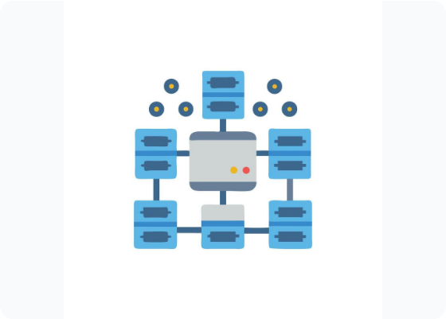
Giới Thiệu & Bài Toán
Bối cảnh đề tài
Trong kỷ nguyên Big Data, các hệ thống đơn lẻ không còn đáp ứng được nhu cầu tính toán. Đề tài tập trung vào việc xây dựng hệ thống phân bố tối ưu.
Xử lý dữ liệu quy mô lớn (Large-scale data).
Đảm bảo tính sẵn sàng cao (High Availability).
Tối ưu hóa tài nguyên phần cứng hiện có.

Slide 4


Động Lực Phát Triển
Hiệu Năng & Quy Mô
Tính Chịu Lỗi
Khả năng mở rộng ngang (Horizontal Scaling) cho phép thêm các node mới vào hệ thống mà không cần dừng hoạt động, đáp ứng tải lượng người dùng tăng đột biến.
Hệ thống phải tiếp tục vận hành ngay cả khi một hoặc nhiều node gặp sự cố (Fault Tolerance) thông qua các cơ chế nhân bản và đồng thuận.

Slide 5

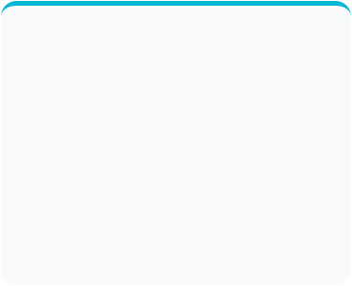



Thách Thức Hệ Phân Bố
Dị bản (Heterogeneity)
Tính Trong Suốt
Bảo Mật
Sự khác biệt về phần cứng, hệ điều hành và giao thức mạng giữa các node thành phần.
Người dùng phải cảm nhận hệ thống như một thực thể duy nhất dù tài nguyên nằm rải rác.
Đảm bảo an toàn dữ liệu trên đường truyền và xác thực giữa các thành phần phân bố.

Slide 6
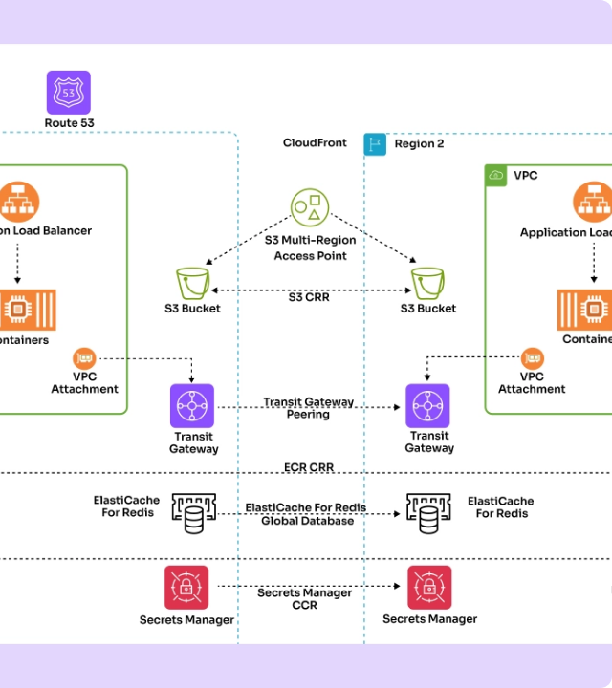
Kiến Trúc Hệ Thống
Mô hình Microservices
Hệ thống được thiết kế theo kiến trúc hướng dịch vụ, cho phép mỗi thành phần phát triển và triển khai độc lập.
API Gateway điều phối luồng.
Cơ sở dữ liệu phân tán (Sharding).
Service Discovery & Load Balancing.

Slide 7
Mô Hình Giao Tiếp
Remote Procedure Call (RPC): Cho phép gọi hàm từ xa như một hàm cục bộ, giúp đơn giản hóa việc lập trình ứng dụng phân bố.
Message Passing Interface (MPI): Giao thức chuẩn cho tính toán hiệu năng cao (HPC), hỗ trợ truyền tin giữa các tiến trình.
Remote Method Invocation (RMI): Ứng dụng trong môi trường hướng đối tượng (Java), cho phép tương tác giữa các object từ xa.
gRPC & Protocol Buffers: Công nghệ hiện đại của Google giúp tối ưu hóa hiệu năng truyền tải với dữ liệu dạng nhị phân.

Slide 8
So Sánh Công Nghệ
Đặc điểm | RPC Truyền Thống | gRPC (HTTP/2) | MPI
Hiệu năng | Trung bình | Rất cao | Tối ưu tính toán
Độ phức tạp | Thấp | Trung bình | Cao
Ngôn ngữ hỗ trợ | Hạn chế | Đa ngôn ngữ | C, C++, Fortran
Phạm vi | Web/Client-Server | Microservices | Hệ thống song song

Slide 9
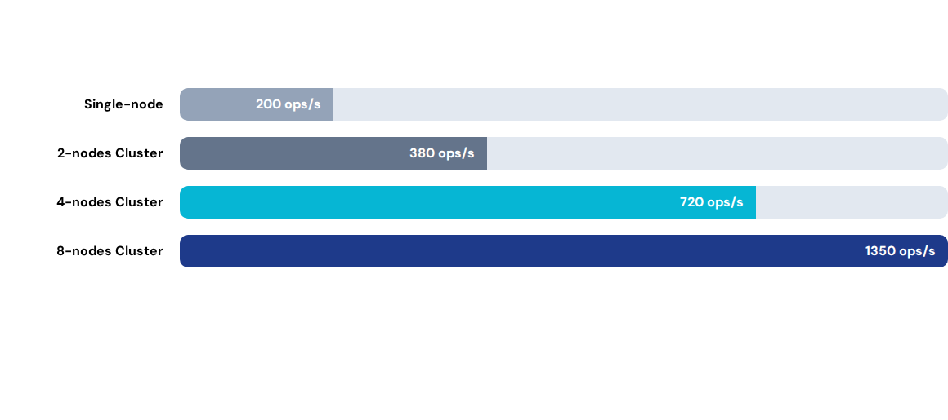
Đánh Giá Hiệu Năng
Thông số đo lường cho thấy khả năng mở rộng (Scalability) của hệ thống gần như tuyến tính khi tăng số lượng node.

Slide 10
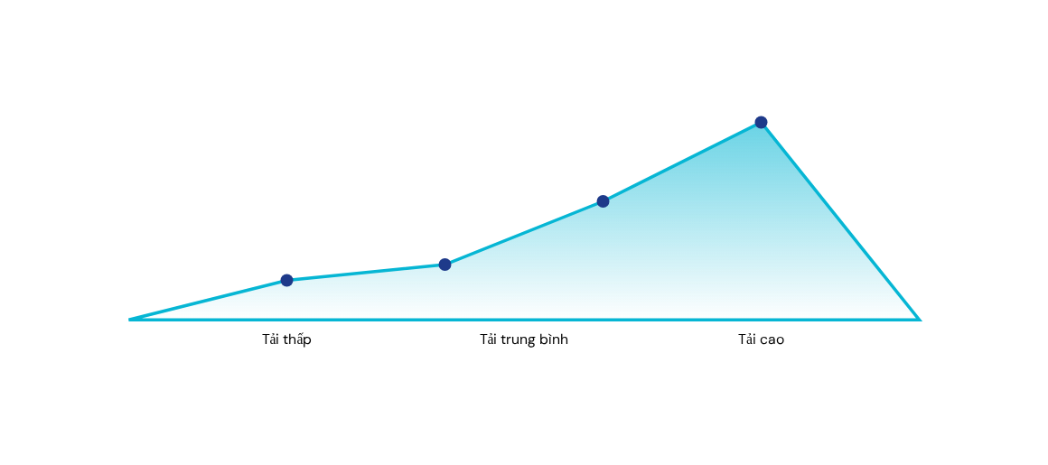
Xu Hướng Độ Trễ (Latency)
Độ trễ hệ thống tăng nhẹ theo tải nhưng vẫn nằm trong ngưỡng kiểm soát (dưới 150ms).

Slide 11
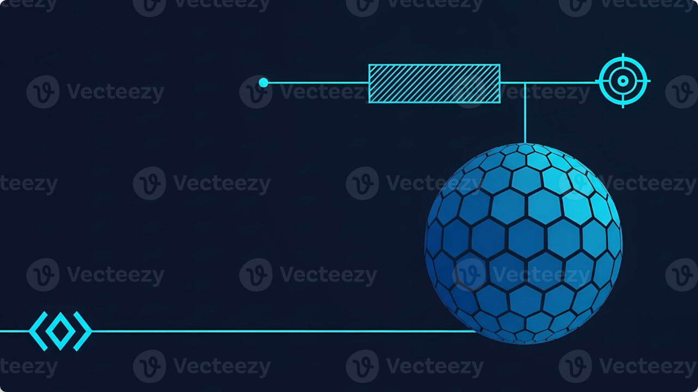

Kết Luận
Đồ án đã hoàn thành việc xây dựng mô hình tính toán phân bố ổn định, đạt hiệu suất cao. Hướng phát triển tương lai sẽ tập trung vào việc áp dụng AI để tối ưu hóa việc điều phối tài nguyên tự động.

Slide 12

Hỏi & Đáp
Xin cảm ơn Thầy/Cô và các bạn đã lắng nghe!

Slide 13



Image Sources
https://static.vecteezy.com/system/resources/previews/065/410/605/non_2x/flat-design-network-servers-connecting-to-central-hub-on-white-vector.jpg
Source: www.vecteezy.com
https://cdn.cloudairy.com/blog/1772699516619The%20Ultimate%20Guide%20to%20System%20Architecture%20Diagrams_%20Understanding%20Layers,%20Protocols,%20and%20Design%20Flows.webp
Source: cloudairy.com
https://static.vecteezy.com/system/resources/previews/072/311/179/large_2x/futuristic-global-network-connection-digital-globe-with-circuitry-and-target-symbol-on-dark-blue-background-photo.jpg
Source: www.vecteezy.com

